Slide 1
Como utilizar uma norma ISO

Slide 2
Que acções posso empreender?

Slide 3
Que acções posso empreender?
Agora que a ISO 30500 está publicada, encontra-se disponível para referência para decisores políticos, fabricantes, organismos de ensaio e certificação, e qualquer outra pessoa.
Agora que a ISO 30500 está publicada, encontra-se disponível para referência para decisores políticos, fabricantes, organismos de ensaio e certificação, e qualquer outra pessoa.
Dependendo da sua função, existem acções que pode empreender para apoiar a aceitação da norma e, em última análise, a comercialização de sanitas reinventadas.
Dependendo da sua função, existem acções que pode empreender para apoiar a aceitação da norma e, em última análise, a comercialização de sanitas reinventadas.
Seleccione a categoria em que está interessado em saber mais:
1
1
1
Processo de certificação
para fabricantes
Adopção nacional
da norma ISO 30500
A ISO 30500 para apoiar
as políticas públicas
Notes:
Em termos gerais, os requisitos da norma ISO 30500 abordam... A qualidade dos resultados do sistema de saneamento para:
Descargas de sólidos
Descargas de líquidos
Odores
Emissões atmosféricas
Emissões de ruído
E critérios para:
Segurança
Funcionalidade
Usabilidade
Fiabilidade
Manutenção
compatibilidade com os objectivos de protecção ambiental

Slide 4
Secção 4.2.1 Noções básicas sobre o processo de certificação para fabricantes

Slide 5
O que é a avaliação da conformidade?
As normas só são excelentes ideias se os produtos, os processos, os sistemas e o pessoal forem fiáveis e estiverem em conformidade.
A avaliação da conformidade dá garantias de que os requisitos de uma norma estão a ser cumpridos.
Os organismos de certificação fornecem essa avaliação, determinando se os requisitos da norma estão a ser cumpridos.

Slide 6
O que é a avaliação da conformidade?
Pode pensar-se num organismo de certificação como uma camada de protecção, como acontece com as camadas de uma cebola.
Com base nos requisitos da norma, um organismo de certificação avalia o produto ou sistema para ajudar o fabricante a demonstrar a conformidade – a isto chama-se avaliação da conformidade.
ORGANISMO DE CERTIFICAÇÃO
FABRICANTE
PRODUTO

Slide 7
Saiba mais com o TÜV SÜD
Ensaios e Certificação para a ISO 30500
Tem um produto que possa estar conforme à ISO 30500?
Está interessado no valor dos ensaios e na certificação por terceiros?

Slide 8
Secção 4.3.1 Adopção nacional da norma ISO 30500

Slide 9
Sobre as Adopções Nacionais
As normas ISO estão disponíveis para serem adoptadas como normas nacionais pelos membros da ISO ou pelos organismos nacionais de normalização.
Os procedimentos para a adopção nacional das normas ISO estão descritos nos documentos de orientação ISO, incluindo especificações sobre direitos de autor, vendas e considerações sobre as disposições a seguir pelos organismos nacionais de normalização.

Slide 10
Sobre as Adopções Nacionais
As políticas ISO relevantes são:
Política ISO sobre Direitos de Autor e Vendas (POCOSA)
Guia ISO 21: Adopções nacionais
Os países podem diferir na forma e no momento de adopção das normas ISO a nível nacional. Pode ser utilizado um processo de consenso nacional para determinar se a adopção nacional da norma ISO 30500 é adequada ao mercado.

Slide 11
A adopção nacional é adequada para o meu país?
A política e a legislação nacionais, bem como as especificidades locais, devem ser consideradas ao avaliar a adopção nacional da ISO 30500.

Slide 12
A adopção nacional é adequada para o meu país?
Cada país é diferente, mas os elementos de uma potencial estratégia para a adopção nacional podem incluir:
Organizar um workshop com os organismos nacionais de normalização e as partes interessadas para os informar sobre a norma ISO 30500
Criar um comité técnico nacional para supervisionar a adopção nacional
Analisar as principais normas/regulamentos/leis de saneamento
Reunir ideias das principais partes interessadas sobre a melhor abordagem para a adopção da norma a nível nacional e para a distribuição de produtos às populações
Se necessário, realizar acções de formação para funcionários do sector do saneamento público (nacional/provincial/ municipal)

Slide 13
Estamos Aqui para Ajudar
Como secretariado do PC 305, o ANSI está empenhado em apoiar a adopção e o reconhecimento da norma ISO 30500 nos países onde as tecnologias de sanitas reinventadas são mais necessárias.
sanitation@ansi.org
https://sanitation.ansi.org/

Slide 14
Secção 4.3.1a Política ISO sobre Direitos de Autor e Vendas

Slide 15
Direitos de um Membro da ISO
Direitos dos membros no seu território nacional:
Para uma lista dos membros da ISO: www.iso.org/members
Reproduzir ou distribuir normas ISO
Desenvolver e distribuir as Adopções Nacionais
Desenvolver produtos derivados das Normas ISO
Fixar o preço das publicações ISO e das adopções nacionais
Receber pagamentos rectroactivos

Slide 16
A POCOSA abrange
Vendas, distribuição e reprodução
Direitos de autor
©
Notes:
Campo de aplicação da POCOSA: vendas, distribuição e reprodução e direitos de autor

Slide 17
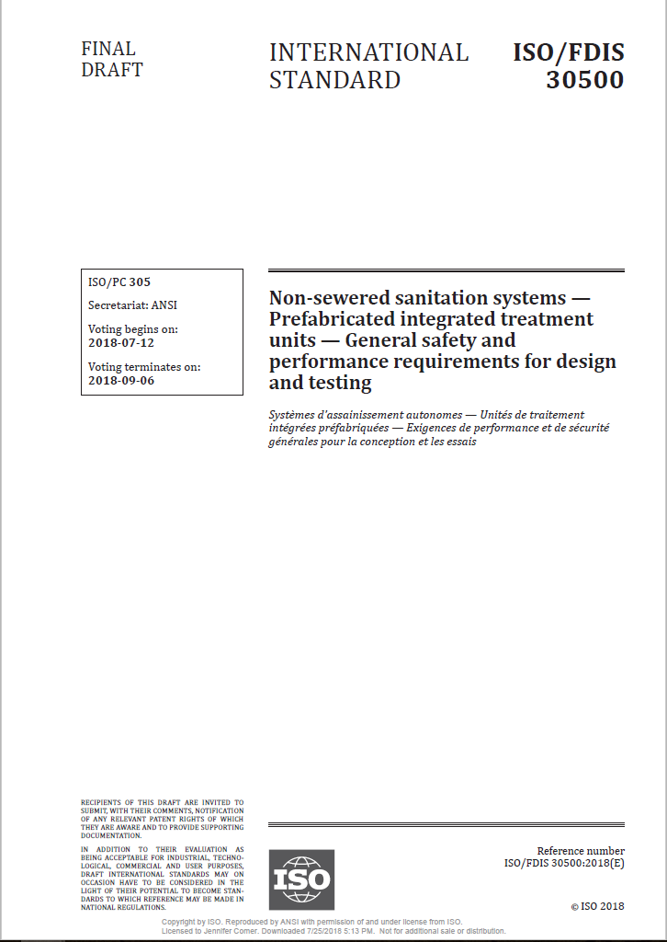
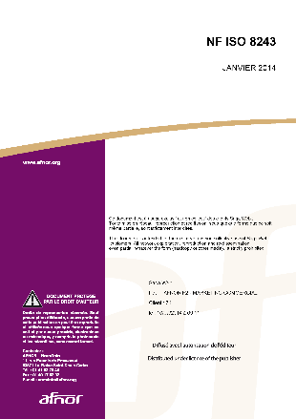
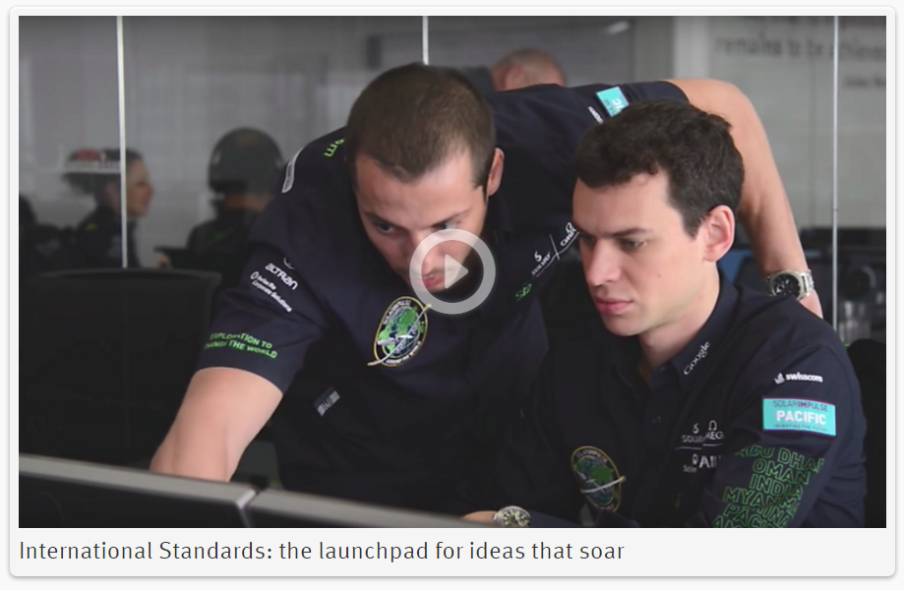
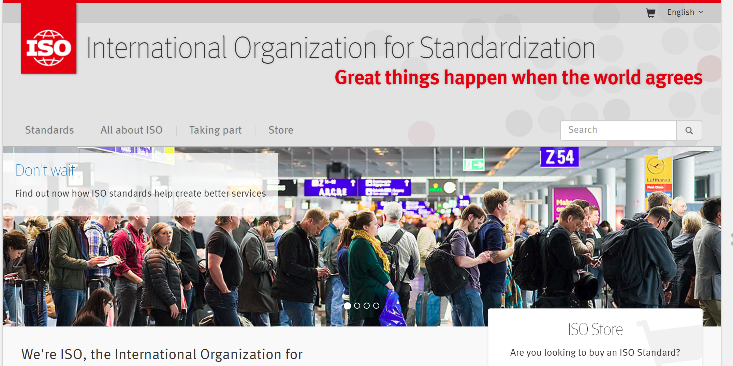
Produtos abrangidos pela POCOSA
Outros
Obras
Publicações ISO
Adopções Nacionais
Notes:
Os produtos abrangidos pela POCOSA incluem: publicações ISO, adopções nacionais e outros trabalhos (tais como sites, vídeos, manuais, feeds de notícias...)

Slide 18
Publicações ISO – Traduções
Todas as Normas ISO são publicadas em Inglês.
Os membros têm o direito primário de traduzir as publicações ISO para a sua língua nacional.

Slide 19
Secção 4.3.1b Guia ISO 21 Adopções Nacionais

Slide 20
Adopção nacional: definição
Uma adopção nacional é uma publicação baseada numa norma internacional ou numa ratificação dessa norma internacional que possui o mesmo estatuto de um documento normativo nacional, com eventuais alterações à Norma internacional em causa.

Slide 21
Adopção nacional: graus de correspondência
Idêntica | Modificada | Não idêntica
Sem aditamentos nem exclusões. Modificações permitidas especificamente descritas no Guia 21, por exemplo: Vírgula decimal em vez de ponto decimal Inclusão de informações nacionais Informação de valores recalculados em diferentes unidades | Pode incluir alterações técnicas, tais como aditamentos, exclusões e alterações introduzidas na norma regional ou nacional de adopção. Cada uma das alterações tem de ser claramente identificada, de preferência num anexo separado ou no prefácio ou na introdução. As alterações à estrutura da norma devem ser limitadas, para que seja possível uma comparação fácil entre a norma adoptada e a Norma Internacional. O número atribuído não pode ser o mesmo que o da norma ISO. | O conteúdo técnico da norma regional ou nacional não é equivalente ao da Norma Internacional. A estrutura é alterada. As alterações não foram claramente identificadas Não constitui uma adopção. O número atribuído não pode ser o mesmo que o da norma ISO.

Slide 22
Métodos para as adopções
O método de ratificação | O método de republicação
O organismo de normalização regional ou nacional emite um aviso de ratificação num boletim oficial ou noutro tipo de documento, declarando que a Norma Internacional tem o estatuto de norma regional ou nacional, com ou sem atribuição de um número de referência regional ou nacional à Norma Internacional adoptada. Basicamente, basta acrescentar uma página de rosto à Norma ISO. | São possíveis três abordagens: reimpressão tradução reformulação

Slide 23
Resumindo...
Grau de correspondência | Método de adopção/publicação | Alterações permitidas
 |  | Alterações editoriais, conforme especificado | Estrutura | Alterações técnicas
Idêntica | Ratificação | Sim | Não | Não
 | Republicação (reimpressão, apenas tradução idêntica ao original) | Sim | Não | Não
Modificada | Republicação | Sim | Sim^{a)} | Sim^{a)}
Não equivalente |  | Sim | Sim | Sim
Desde que se possa comparar facilmente o conteúdo das duas normas ou, se for adoptada mais do que uma Norma Internacional, existe uma lista que identifica as alterações. Desde que as alterações técnicas sejam identificadas e explicadas.

Slide 24
Ponto 4.4.1 ISO 30500 de apoio às políticas públicas

Slide 25
Normas: Instrumentos poderosos para os governos
Ferramentas eficientes e rentáveis
Obrigações da OMC em matéria do OTC
Mais transparência e concorrência, isto é, nos concursos públicos

Slide 26
PAÍS A
O MEU PRODUTO OU SERVIÇOS CUMPREM A NORMA X. QUERO VENDÊ-LOS AO PAÍS B
PAÍS B
Custos inesperados
Perda de economias de escala
Custos de informação
Custos da avaliação da conformidade
ISSO É BOM, MAS SÓ ACEITAMOS PRODUTOS OU SERVIÇOS QUE CUMPRAM A NORMA Y!

Slide 27
Boas práticas de elaboração de políticas
Vantagens da utilização e referência às Normas ISO
Boas práticas de normalização
Transparência
Transparência
Abertura
Quadro que inclui várias partes interessadas e consenso de dois terços
Eficiência
Imparcialidade e Consenso
Facilitar o cumprimento à entidade reguladora
Eficácia
Eficácia e Pertinência
Globalmente aplicável
Clareza
Base para a avaliação da conformidade
Coerência
Investimento
Perspectiva de Desenvolvimento
Notes:
É evidente que existe uma forte sinergia entre as Normas e as Políticas Públicas, em que ambas estão...
As normas voluntárias* são instrumentos muito importantes e poderosos de apoio ao funcionamento eficiente e eficaz dos mercados: podem ser utilizadas pelas entidades reguladoras para complementar a regulamentação ou, se adequado, como uma alternativa à regulamentação
As normas que abrangem determinados domínios podem ser tornadas obrigatórias para objectivos legítimos (como saúde, segurança, protecção ambiental, ...): podem ser incorporadas em regulamentos ou podem ser utilizadas como base para regulamentos técnicos
Um tema muito importante e interessante - a ISO abrange uma diversidade de contextos e conta com a contribuição de organizações parceiras como a OMC, a OCDE, agências da ONU (por exemplo, UN/ECE e UN/ESCAP) entre outras

Slide 28
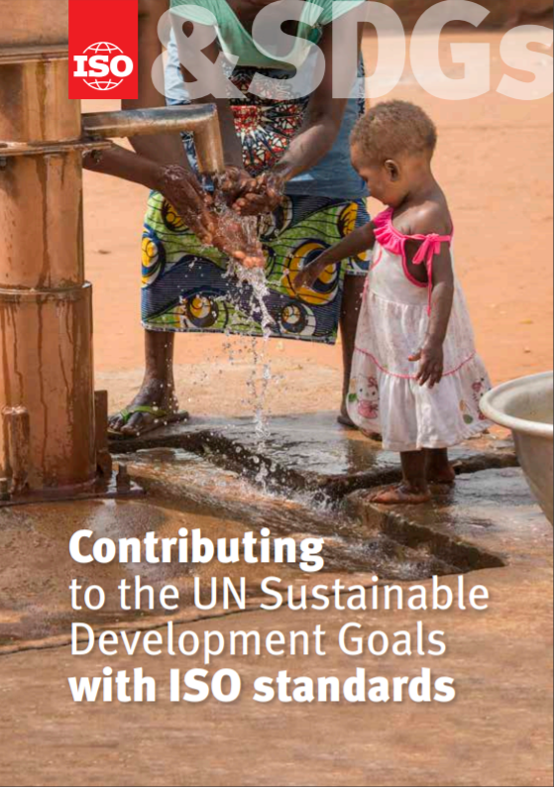

Slide 29
Como são utilizadas as Normas Internacionais na governação e na regulamentação
Acções legislativas
Leis (ou Decretos-Lei)
Regulamentos técnicos (que apoiam os requisitos da legislação)
Outras acções incluem regras, avisos, despachos, determinações e autorizações
Acções não legislativas
Prioridades de financiamento
Sistemas de incentivo
Campanhas de sensibilização
Concursos públicos
Códigos de conduta

Slide 30
Exemplos de acções não legislativas
Sistema de Incentivos
Canadá: Subsídios para organizações industriais que adoptam sistemas e processos para melhorar o desempenho energético. Um dos critérios de elegibilidade para receber um subsídio assenta no facto de as empresas terem de implementar a Norma CAN/CSA ISO 50001 relativa aos Sistemas de Gestão de Energia.
Concursos Públicos
Japão: A "Política de Base para a Promoção da Aquisição de Bens e Serviços Ecológicos" do Governo define 267 artigos como produtos ecológicos e, a partir de 2014, faz referência a 72 normas JIS (incluindo as normas IEC/CEI e ISO adoptadas a nível nacional como normas JIS) como normas de ensaio e de produto.

Slide 31
Exemplos de acções legislativas
1
Referência directa
46 CFR (Código dos Regulamentos Federais Norte-Americano) 111.105-11 Título 46 — Navegação Capítulo I — Guarda Costeira, Departamento de Segurança Interna, Parte 111_Sistemas Eléctricos — Requisitos Gerais, Sub-parte 111.105_Locais Perigosos, Sec. 111.105-11 Sistemas de segurança intrínseca. Sec. 111.105-11 Sistemas de segurança intrínseca.
Extracto do regulamento: “(a) Cada sistema requerido na presente sub-parte como sendo intrinsecamente seguro deve utilizar componentes aprovados que respeitem as normas UL 913 ou IEC/CEI 60079-11 (ambas incorporadas como referência; ver 46 CFR 110.10-1).”
1
Referência indirecta
Regulamento (CE) n.º 1223/2009 Cosméticos. Artigo 8.º, cláusula 2: “Presume-se a conformidade com as boas práticas de fabrico se o fabricante estiver em conformidade com as normas harmonizadas pertinentes, cujas referências tenham sido publicadas no Jornal Oficial da União Europeia.”
A referência à norma EN ISO 22716:2007 Cosmetics - Good Manufacturing Practices (GMP) - Guidelines on Good Manufacturing Practices (ISO 22716:2007) pode ser consultada na base de dados das normas Harmonizadas (HAS),
Notes:
http://ec.europa.eu/enterprise/policies/european-standards/harmonised-standards/cosmetic-products/index_en.htm

Slide 32
Normas: Muitas formas
de apoiar as políticas públicas
concursos
regulamentos técnicos
legislação
normas
internacionais
política comercial
protecção dos consumidores
protecção ambiental
sensibilização

Slide 33
Estamos Aqui para Ajudar
Como secretariado do PC 305, o ANSI está empenhada em apoiar a adopção e reconhecimento da norma ISO 30500 nos países onde as tecnologias de sanitas reinventadas são mais necessárias.
Para mais informações:
https://sanitation.ansi.org/
sanitation@ansi.org

